Slide 1
Biljke

Slide 2
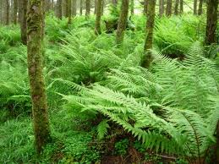
Biljke su glavna grupa koja sadrži preko 300,000 vrsta, uključujući i organizme kao drveće, cvijeće, bilje i paprati.

Slide 3
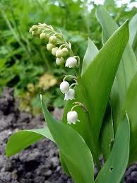
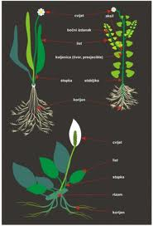
Nakon toga postalo je jasno da carstvo Planeta sadrži nekoliko međusobno povezanih grupa zajedno s gljivama i nekoliko vrsta alga koje su uvrštene u novo carstvo.

Slide 4
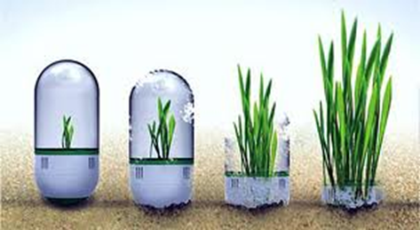
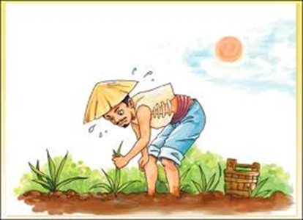
Kućne biljke
Biljke prirodno ovlažuju suhi zrak tako uzimaju ugljični dioksid iz zraka i otpuštaju kisik.

Slide 5
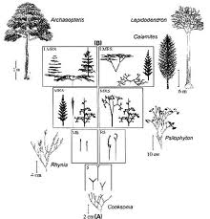
Evolucija
Evolucija biljaka dovela je do povećanja razine složenosti , od prvih algi , kroz paprati do složenih biljaka današnjice.

Slide 6
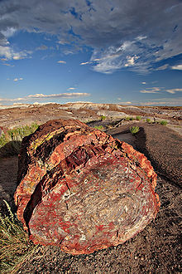
Fosili
Biljni fosili su korijenje, drvo, lišće, sjemenke, voće, pelud.

Slide 7
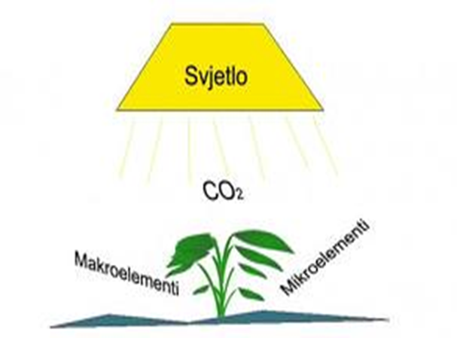
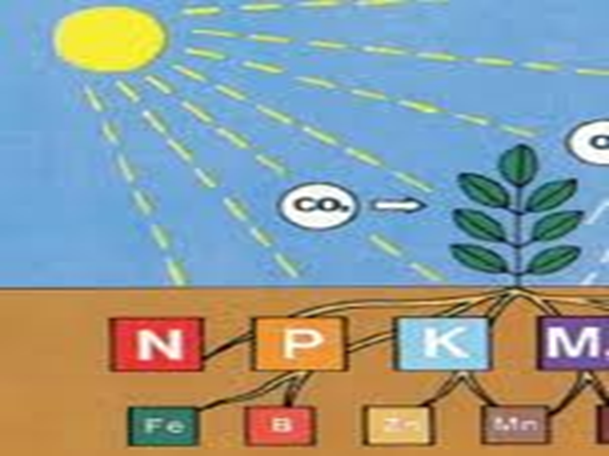
Struktura, rast i razvoj
Većina su od čvrstog materijala u postrojenju se uzima iz atmosfere kroz proces poznat kao fotosinteza.

Slide 8
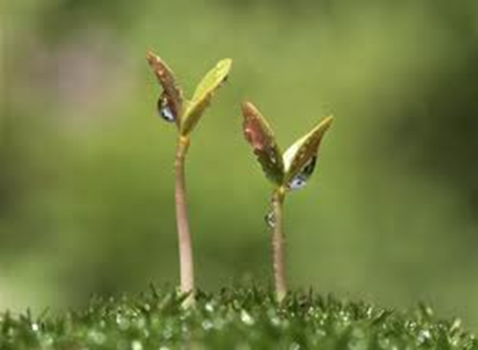
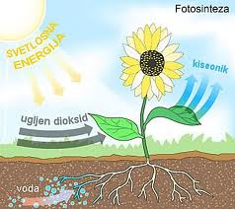
Fotosinteza
Biljke su fotosintetske , što znači da su proizvodnju vlastite hrane molekule pomoću energije dobivene iz svjetlosti.

Slide 9
Što uzima svaka biljka iz zemlje ?
A)Kisik
B)Vodu
C)Zrak

Slide 10
Da li biljke rastu bolje na suncu ili umjetnoj svjetlosti ?
A)Suncu
B)Umjetnoj svjetlosti
C)Jednako

Slide 11
Koji proces koristi svaka biljka ?
A)Fotosintezu
B)Osmoza

